Slide 1
PLAZAS
DE BARAKALDO
Joseba Heras
Colegio San Vicente de Paúl -2010-

Slide 2

PLAZA DE SAN VICENTE
PLAZA DE LOS FUEROS
PLAZA DE BIDE ONERA
PLAZA DE BEURKO
PLAZA DE RENFE

Slide 3

PLAZA DE SAN VICENTE
UBICACIÓN:
Situada en el barrio de San Vicente que, con su antiguo núcleo de caseríos, dio origen a la Anteiglesia de Barakaldo
CARACTERÍSTICAS:
En ella se encuentra la Iglesia Parroquial de San Vicente Mártir (S.XIV), un monolito que recuerda el lugar donde estuvo la primera Casa Consistorial y un palacete de finales del siglo XIX.
Posee numerosos bancos, todos ellos bordeados por zona ajardinada, compuesta por pequeños arbustos y alguna flor, además de arboles. A esto hay que añadir un kiosco de la ONCE y una parada de autobús en su parte lindante con la c/ Eguzkiaguirre.
Está rodeada por edificios de ladrillo de formas rectas y de unas seis alturas; por la parte de la iglesia cuenta con una espaciosa acera.

Slide 4
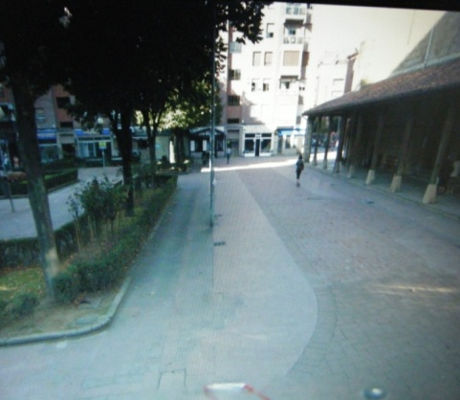
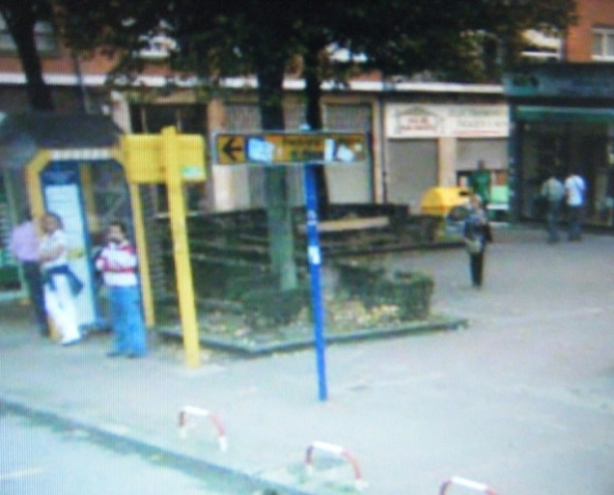
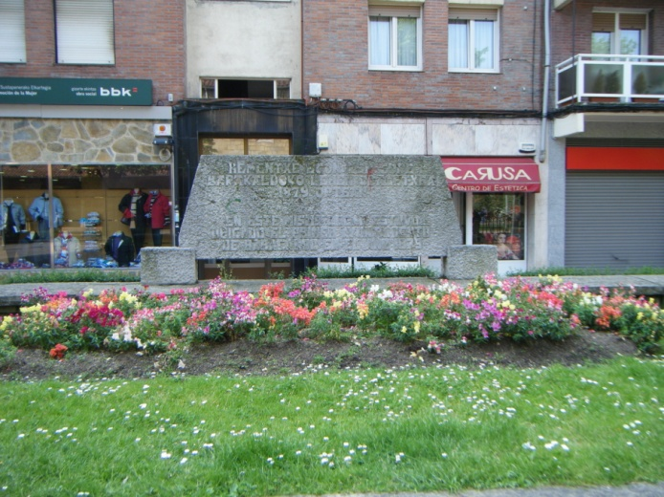
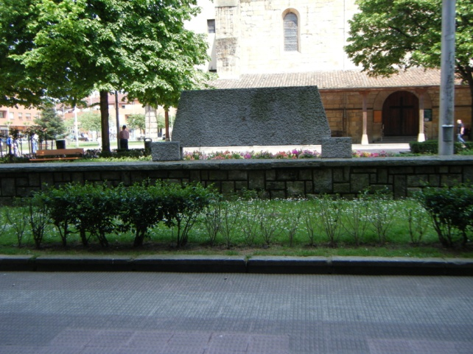
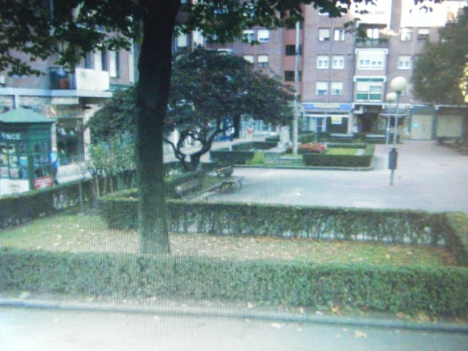
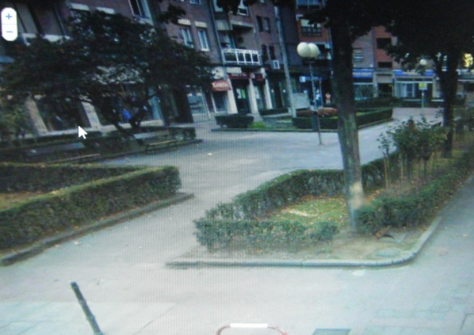

Slide 5
PLAZA DE LOS FUEROS (HERRIKO PLAZA)
UBICACIÓN: Zona céntrica
CARACTERÍSTICAS:
Es la plaza mas conocida del municipio, ya que en ella se celebran la mayoría de eventos (ferias, conciertos…); además es muy frecuentada por los barakaldeses.
En ella se sitúa el Kiosco, la Torre del Reloj y la Casa Consistorial.
En la confluencia con la calle Elkano, vemos la escultura en bronce de “Clase Trabajadora”, también conocida como el “Coloso”, y unos metros mas abajo, el Mercado de Abastos y el Teatro Barakaldo.
Bajo la misma hay aparcamientos subterráneos.
Forma triangular, excepto la parte donde se ubica el Ayuntamiento junto con un parque infantil.
Posee numerosos bancos por su contorno, y una parte de los mismos protegidos mediante una pérgola; además, cuenta con una pequeña zona verde alrededor a modo de jardín repleta de arboles en su parte lindante con la calle Los Fueros.
Los edificios que la rodean son bastante antiguos, y los colores que predominan en sus fachadas son el color crema y el rojo.

Slide 6
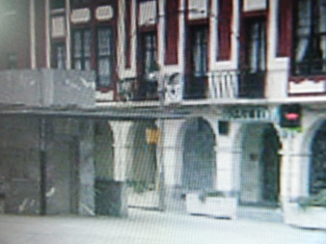
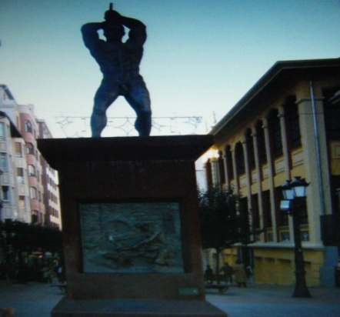
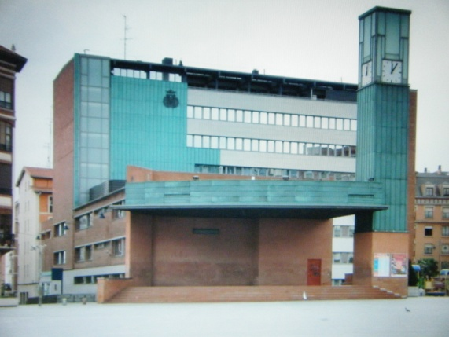
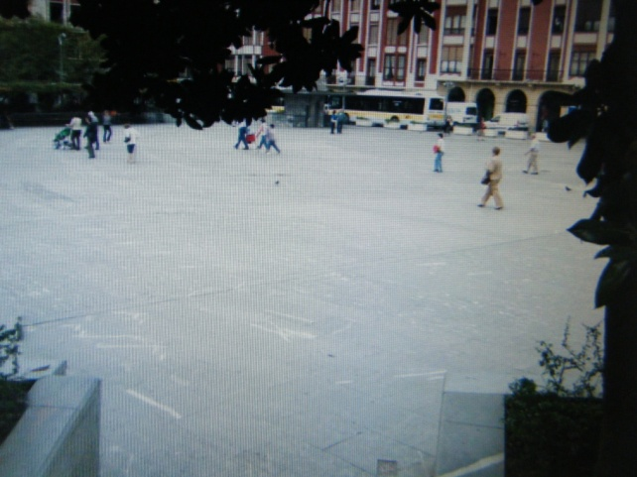
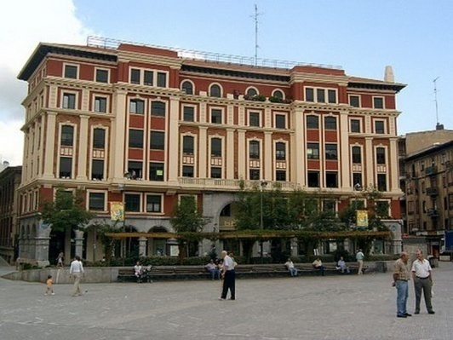
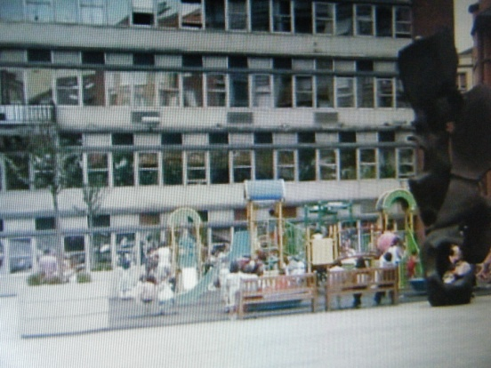

Slide 7
Plaza bide onera
UBICACIÓN: Zona céntrica.
CARACTERISTICAS:
En ella y sus cercanías tiene lugar la mayor parte del movimiento comercial barakaldes.
Esta plaza concentra edificios emblemáticos como: la Cooperativa(Bide Onera), Palacio de Justicia, las “Chimeneas de Ibarrola", detrás, se sitúa el “Parque o Jardín de las Esculturas”
En dirección Los Fueros nos encontramos una salida de metro y lo mismo ocurre si nos dirigimos hacia el juzgado .
También podemos ver unos bancos de estilo moderno alrededor de la misma dejando así espacio para la actividad del lugar en la cual hay bares tiendas y un kiosco de revistas.
En esta no encontramos ningún tipo de zona verde (excepto alguna jardinera) ya que todo esta embaldosado.
Los edificios contrastan entre unos de hace años con unos construidos no hace mucho.

Slide 8
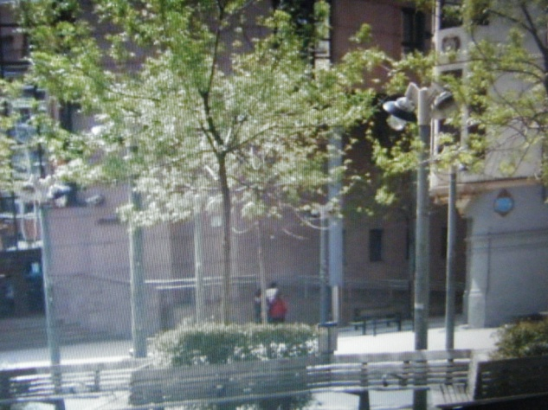
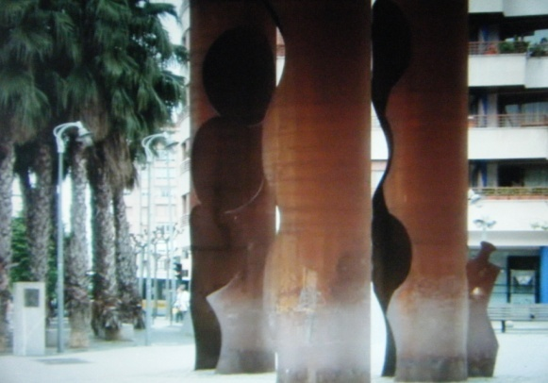
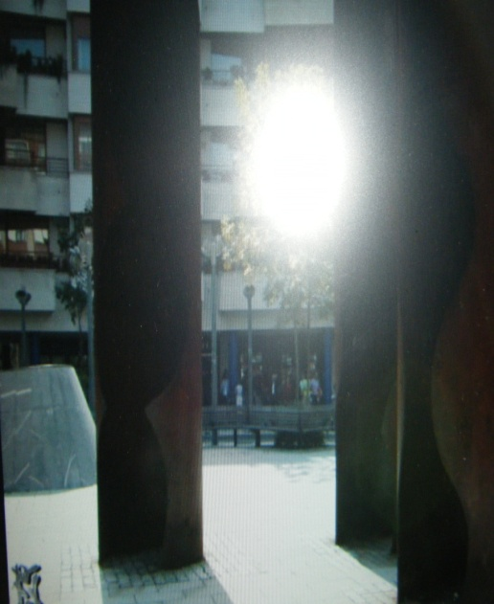
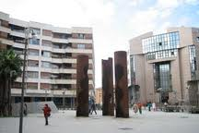
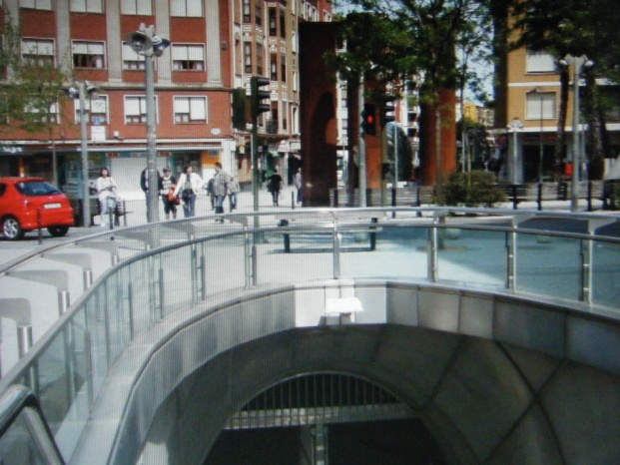
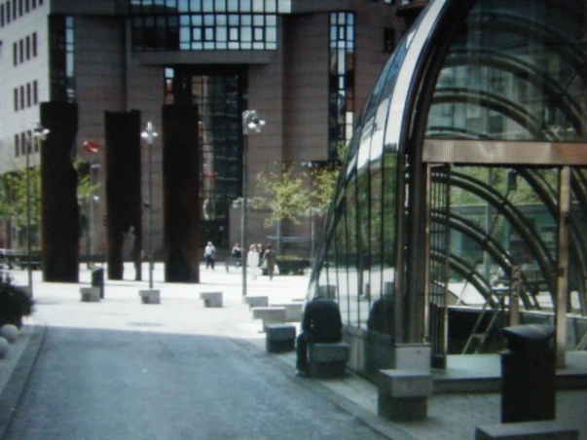

Slide 9
Plaza de beurko
UBICACIÓN:
Se encuentra en al barrio de Beurko.
CARACTERISTICAS:
Está rodeada por pisos construidos recientemente, los cuales son de estilo bastante vanguardista ya que sus fachadas se componen de placas.
Cuenta con numerosos bancos, algunos de ellos un tanto particulares ya que van desde los clásicos corridos e individuales hasta algunos que cuentan con mesas para jugar al ajedrez.
Ocupa dos alturas ya que esta dividida y su unión se realiza mediante escaleras.
En cuanto a zonas verdes cuenta con pequeños trozos de jardín elevados con algún arbusto bajo y flores. También podemos ver numerosas macetas.
Para los más pequeños cuenta con dos parques de columpios.

Slide 10
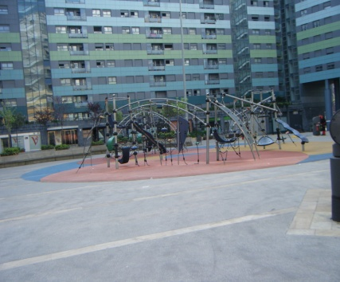
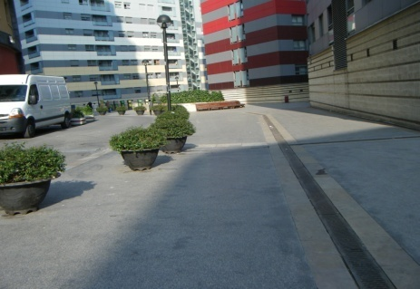
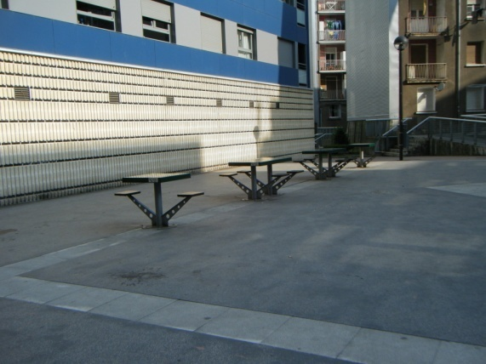
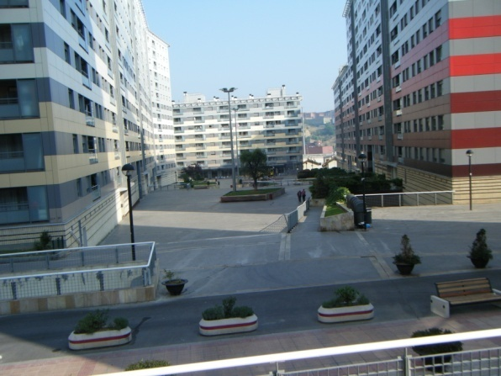
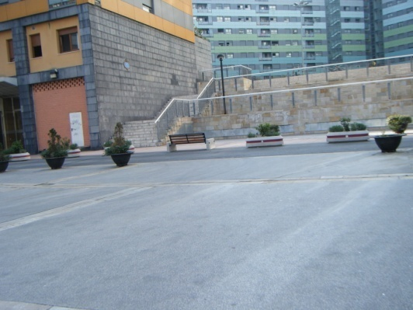
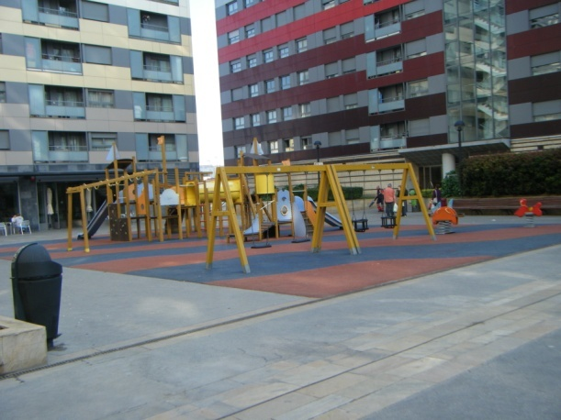

Slide 11
Plaza de renfe
UBICACIÓN:
Se encuentra cerca de la ría, en la parte baja del municipio. Llamado barrio El Carmen. Un enclave constituido en el siglo pasado a la sombra de la fabrica de El Carmen de AHV.
CARACTERÍSTICAS:
Consta de un paso subterráneo para poder cruzar a través de la Estacion de ferrocarril.
Tiene bancos normales (clásicos) y alguna jardinera.
Los edificios que la rodean tienen ya bastantes años

Slide 12
FIN
Revisado por Mitxel Olabuenaga

